Slide 1


Slide 2
ASENTAMIENTO HUMANO DE HECHO Y CONSOLIDADO DE INTERÉS SOCIAL DENOMINADO
BARRIO “BELLAVISTA SÉPTIMA ETAPA”
PRIORIZACIÓN GRUPO 2, POSICIÓN 9

Slide 3
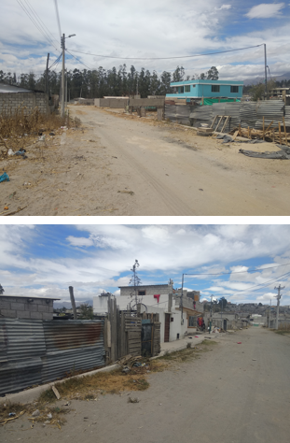
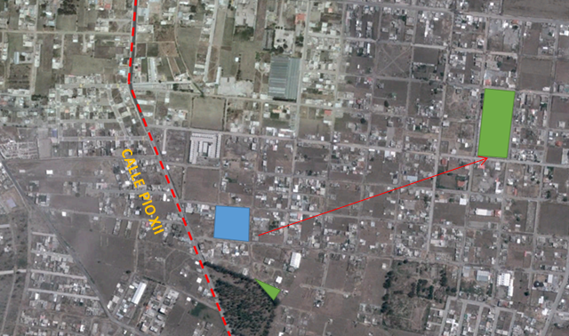
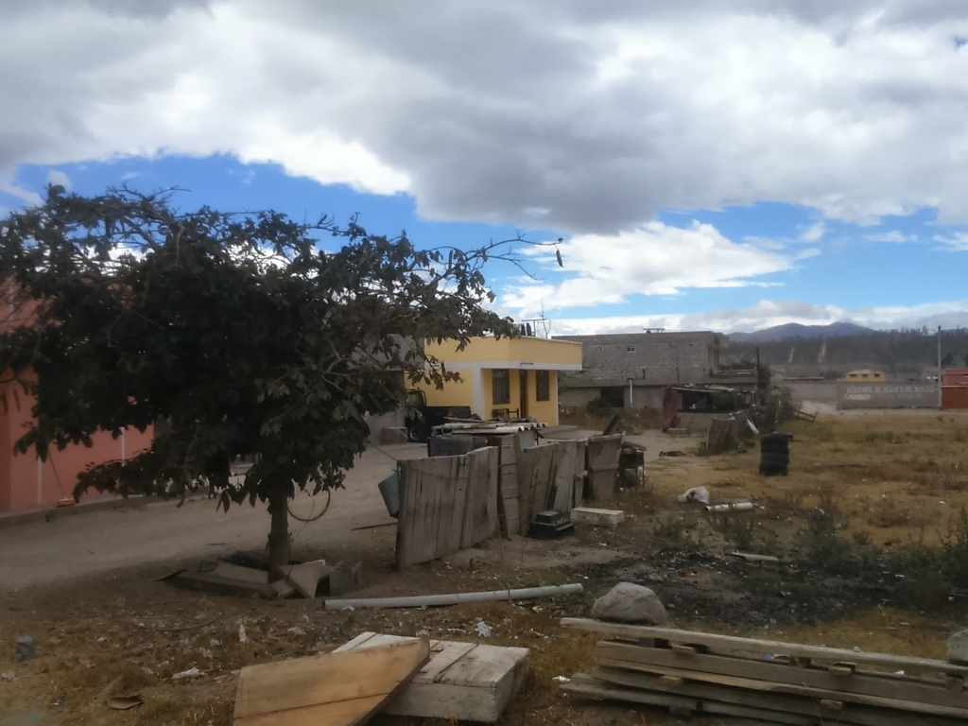
ASENTAMIENTO HUMANO DE HECHO Y CONSOLIDADO DE INTERÉS SOCIAL DENOMINADO
BARRIO “BELLAVISTA” SÉPTIMA ETAPA
ADMINISTRACIÓN ZONAL CALDERÓN - PARROQUIA CALDERÓN
INFORMACIÓN DEL ASENTAMIENTO – PRIORIZACIÓN GRUPO 2 – POSICIÓN 9
AÑOS DE ASENTAMIENTO (INICIO): |  | 70 Años | CONSOLIDACIÓN: |  |  | 52,17 %
AÑOS DE ASENTAMIENTO (ACTUAL): |  | 74 Años
NÚMERO DE LOTES: |  | 23 | POBLACIÓN BENEFICIADA: |  |  | 92 Hab.
ZONIFICACIÓN ACTUAL: |  |  | D3(D203-80)
LOTE MÍNIMO: |  |  | 200 m2
FORMA DE OCUPACIÓN DEL SUELO: |  |  | (D) Sobre línea de fábrica
USO PRINCIPAL: |  |  | (R2) Residencia mediana densidad - PUOS 2015 (RU2) Residencia l Urbano 2– PUOS 2019
CLASIFICACIÓN DEL SUELO: |  |  | (SRU) Suelo Urbano
INFORMES DE RIESGOS: | Nº 329-AT-DMGR-2019 de fecha 04 de octubre de 2019 : “Para el proceso de regularización de tierras se considera el nivel de riesgos frente a movimientos en masa, ya que representan el fenómeno más importante para la posible pérdida del terreno, en tal virtud se considera que: Movimientos en masa: el AHHYC “Bellavista VII Etapa en general presenta un Riesgo Bajo Mitigable para todos lotes frente a deslizamientos .”
ÁREA ÚTIL DE LOTES: |  |  | 6.439,70 | m2 | Derechos y Acciones
ÁREA DE VÍAS Y PASAJES: |  |  | 356,30 | m2
ÁREA BRUTA TOTAL: |  |  | 6.796,00 | m2 | UERB-AZCA
OBRAS DE INFRAESTRUCTURA: |  | OBRAS CIVILES % EJECTUTADO:
Agua Potable | 40 % | Calzada | 0%
Alcantarillado | 20 % | Aceras | 10%
Energía Eléctrica | 50 % | Bordillos | 100%

Slide 4
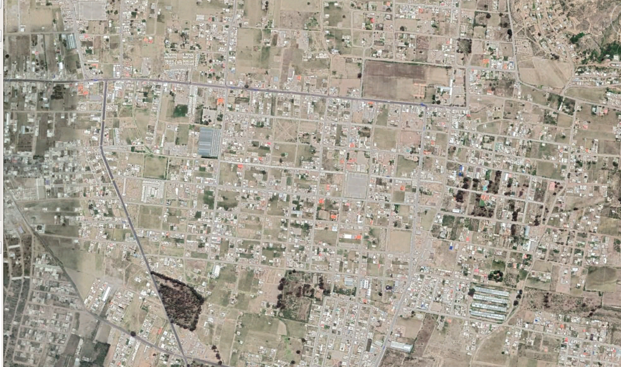
ASENTAMIENTO HUMANO DE HECHO Y CONSOLIDADO DE INTERÉS SOCIAL DENOMINADO
BARRIO “BELLAVISTA” SÉPTIMA ETAPA
ADMINISTRACIÓN ZONAL CALDERÓN - PARROQUIA CALDERÓN
ÁREAS VERDES CERCANAS AL ASENTAMIENTO
ASENTAMIENTO
ESTADIO BELLAVISTA CENTRAL
ÁREA VERDE BARRIO JARDINES DE BELLAVISTA
DISTANCIA
E
800 METROS
100 METROS

Slide 5
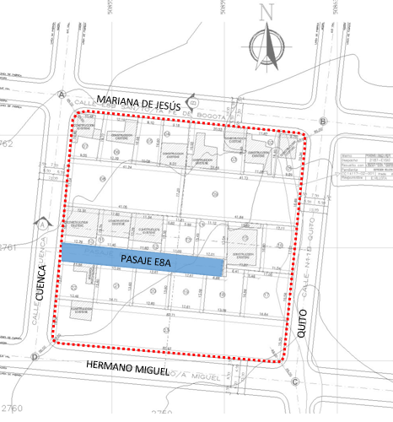
ASENTAMIENTO HUMANO DE HECHO Y CONSOLIDADO DE INTERÉS SOCIAL DENOMINADO
BARRIO “BELLAVISTA” SÉPTIMA ETAPA
ADMINISTRACIÓN ZONAL CALDERÓN - PARROQUIA CALDERÓN
PLANO DEL ASENTAMIENTO
MACRO-LOTE 1
PASAJE S/N

Slide 6
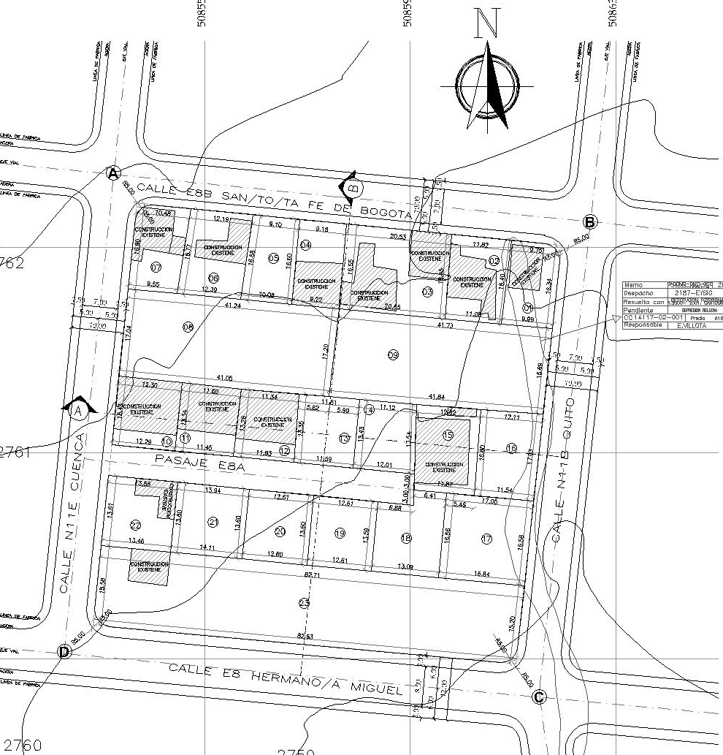

ASENTAMIENTO HUMANO DE HECHO Y CONSOLIDADO DE INTERÉS SOCIAL DENOMINADO
BARRIO “BELLAVISTA” SÉPTIMA ETAPA
ADMINISTRACIÓN ZONAL: CALDERON - PARROQUIA: CALDERON
LOTES POR EXCEPCIÓN
LOTE Nº | AREA BRUTA
1 | 159,61
2 | 187,95
3 | 339,62
4 | 152,46
5 | 159,41
6 | 205,18
7 | 166,02
8 | 707,32
9 | 710,75
10 | 164,56
11 | 153,32
12 | 154,10
13 | 156,63
14 | 155,79
15 | 204,21
16 | 198,80
17 | 280,32
18 | 196,59
19 | 171,40
20 | 171,41
21 | 190,81
22 | 183,85
23 | 1268,39
LEYENDA
 | LOTES POR EXCEPCIÓN
16
7
5
4
2
1
10
11
12
13
14
16
PASAJE E8A
22
21
20
19
18

Slide 7
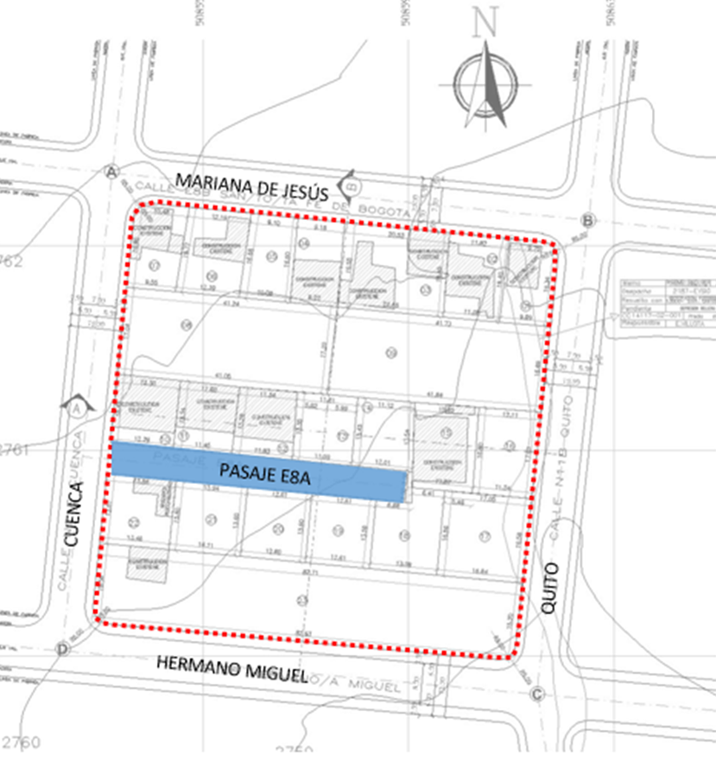
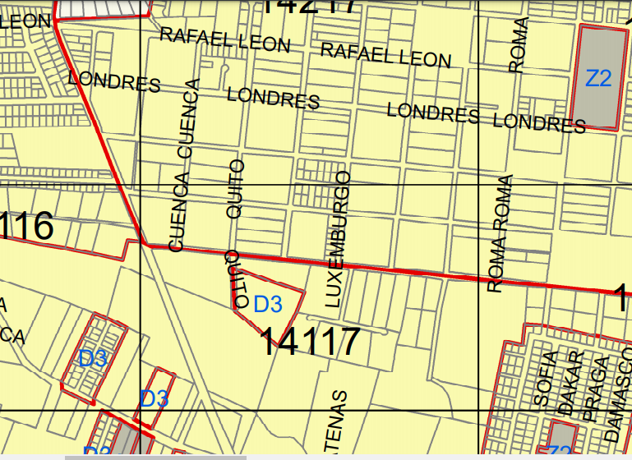

ASENTAMIENTO HUMANO DE HECHO Y CONSOLIDADO DE INTERÉS SOCIAL DENOMINADO
BARRIO “BELLAVISTA” SÉPTIMA ETAPA
ADMINISTRACIÓN ZONAL: CALDERON - PARROQUIA: CALDERON
PLAN METROPOLITANO DE ORDENAMIENTO TERRITORIAL/ POMT
RESIDENCIAL URBANO 2

